Slide 1
第五节 条件概率
一、条件概率
二、乘法定理
三、全概率公式、贝叶斯公式
四、小结
<number>/33

Slide 2


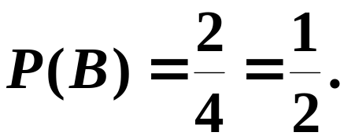
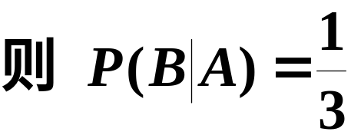
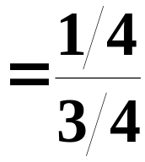
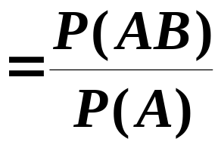


一、条件概率
1. 引例
将一枚硬币抛掷两次, 观察其出现正反两面的情况, 设事件 A 为“至少有一次为正面”,事件 B 为“两次掷出同一面”. 现在求已知事件 A 发生的条件下, 事件 B 发生的概率.
分析:
已知事件 A 发生的条件下, 事件 B 发生的概率记为
<number>/33

Slide 3
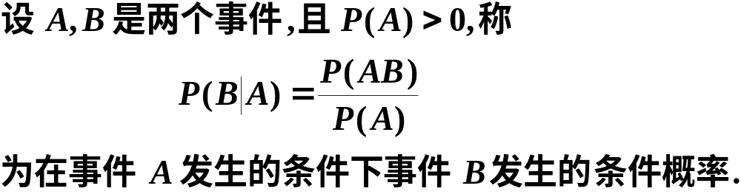

2. 条件概率的定义
同理, 定义
为事件 B 发生的条件
下事件 A 发生的条件概率.
<number>/33

Slide 4


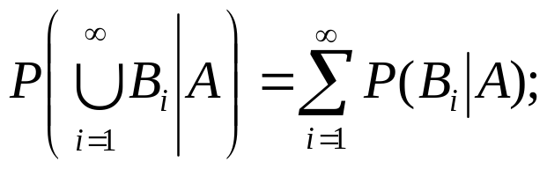
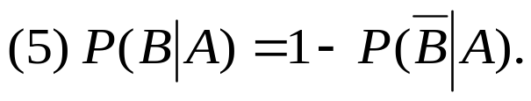
3. 条件概率的性质
<number>/33

Slide 5

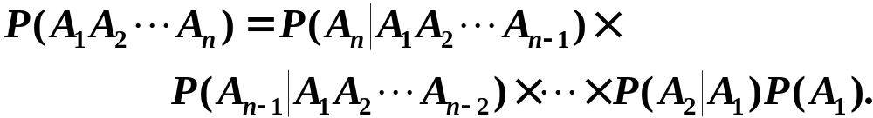
二、乘法定理
<number>/33

Slide 6
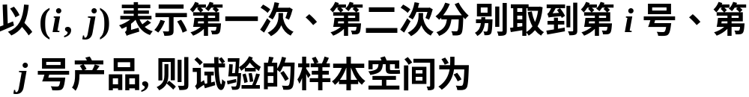
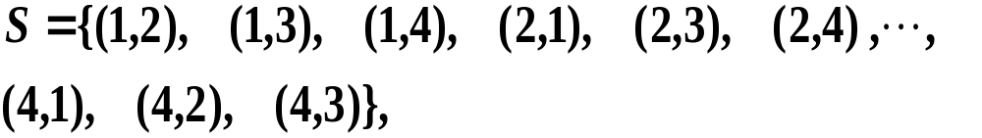
例2 一盒子装有 4 个产品, 其中有 3 个一等品、
1 个二等品. 从中取产品两次, 每次任取一只, 不放回. 设事件 A 为“第一次取到的是一等品”、事件 B 为“第二次取到的是一等品”．试求条件概率 P(B|A).
解
<number>/33

Slide 7
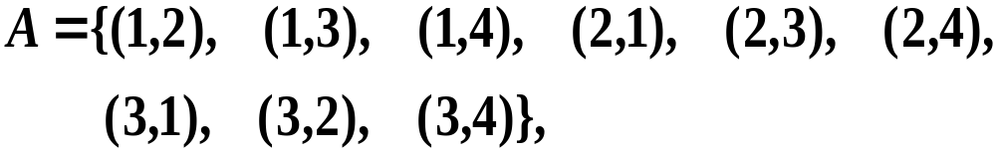

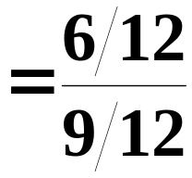

由条件概率的定义得
<number>/33

Slide 8
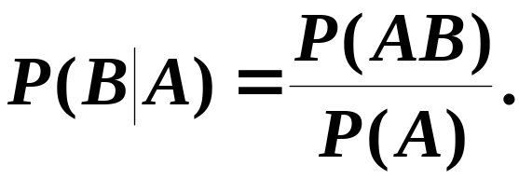



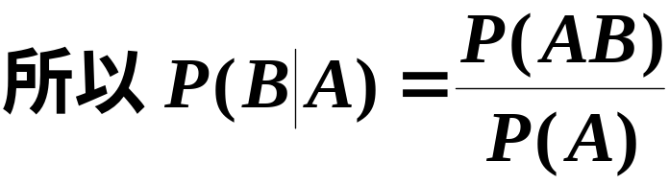
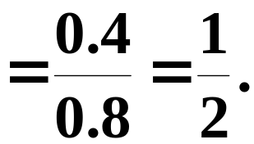
例2’ 某种动物自出生算起活 20 岁以上的概率为
0.8, 活到 25 岁以上的概率为 0.4. 如果现在有一个
20 岁的这种动物, 问它能活到 25 岁以上的概率是
多少?
设 A 表示事件“ 能活到 20 岁以上 ”，
B 表示事件“ 能活到 25 岁以上”.
解
则有
<number>/33

Slide 9

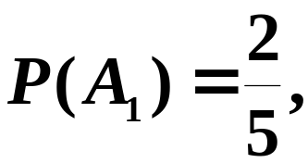



抓阄是否与次序有关?
例2’’五个阄, 其中两个阄内写着“有”字， 三个阄内不写字, 五人依次抓取, 问各人抓到“有”字阄的概率是否相同?
解
则有
<number>/33

Slide 10


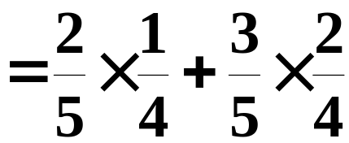
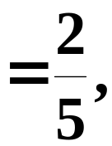
<number>/33

Slide 11
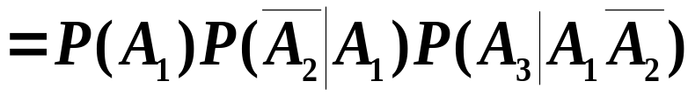
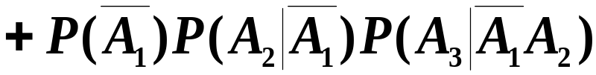
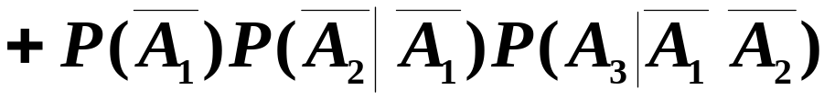
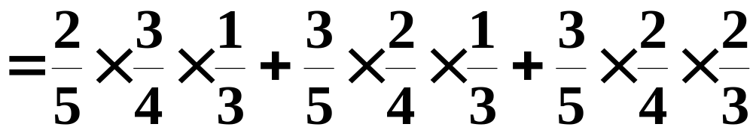

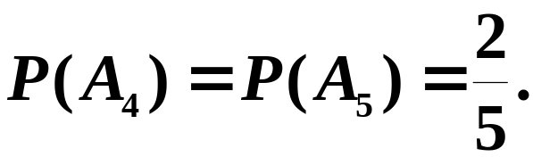
类似地,
故: 抓阄与次序无关.
<number>/33

Slide 12
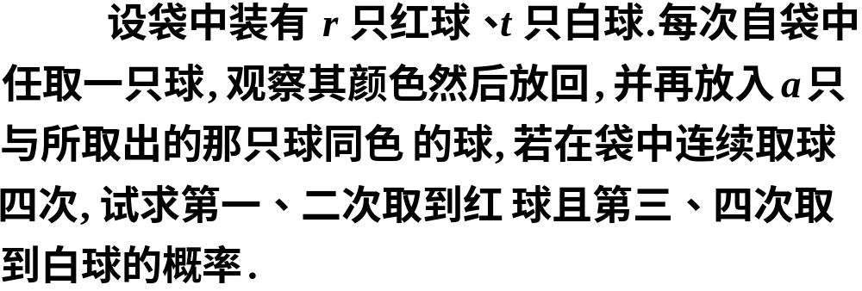
抽球试验
例3
解
<number>/33

Slide 13


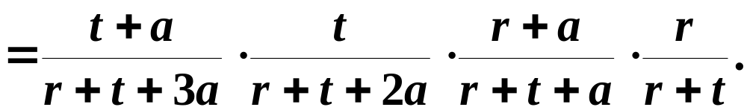
注: 此模型被 Pólya 用作描述传染病的数学模型.
<number>/33

Slide 14


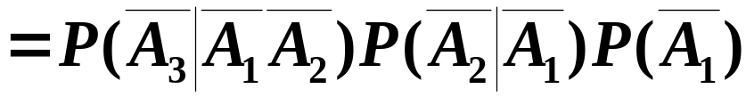
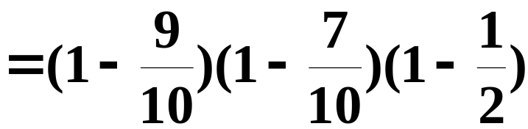
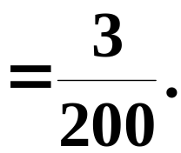
例4 设某光学仪器厂制造的透镜, 第一次落下时打破的概率为 1/2; 若第一次落下未打破, 第二次落下打破的概率为 7/10; 若前两次落下未打破,
第三次落下打破的概率为 9/10. 求透镜落下三次而未打破的概率.
解
以 B 表示事件“透镜落下三次而未打破”.
<number>/33

Slide 15
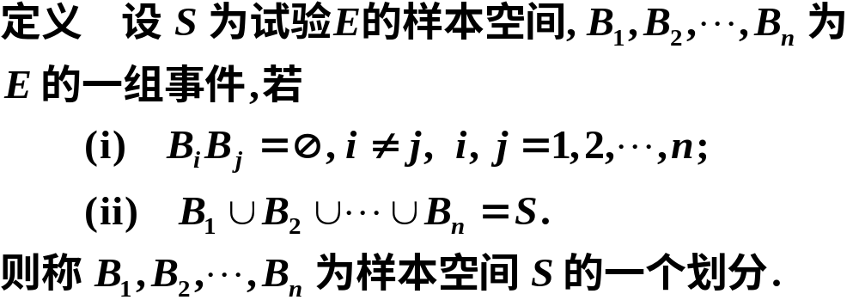





三、全概率公式与贝叶斯公式
1. 样本空间的划分
<number>/33

Slide 16
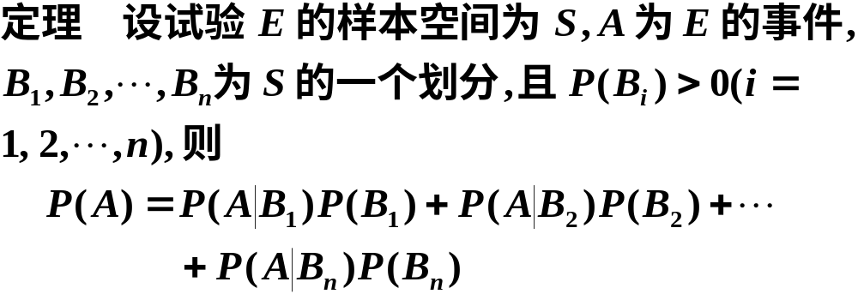
2. 全概率公式
全概率公式
<number>/33

Slide 17

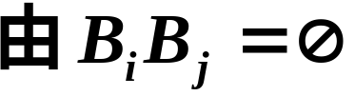






证明
分情况讨论
<number>/33

Slide 18
说明 全概率公式的思想在于将一个复杂事件的概率计算问题, 分解为若干个相对简单事件的概率计算问题, 然后用概率的可加性得到最终结果.
<number>/33

Slide 19


例5’ 有一批同型号产品, 已知其中由一厂生产的占 30%, 二厂生产的占 50%, 三厂生产的占 20%. 又知这三个厂的产品次品率分别为 2%, 1%, 1%. 问从这批产品中任取一件产品是次品的概率是多少?
解
设事件 A 为“任取一件为次品”,
<number>/33

Slide 20

I: 30%
2%
1%
II: 50%
1%
III: 20%
由全概率公式得
<number>/33

Slide 21
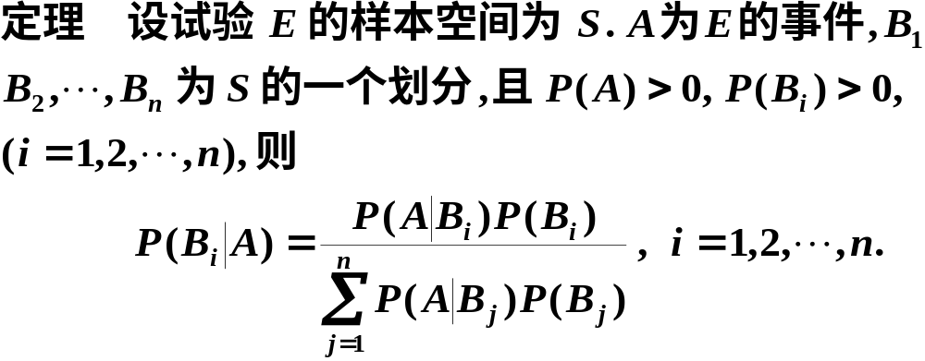
3. 贝叶斯公式
称此为贝叶斯(Bayes)公式.
<number>/33

Slide 22
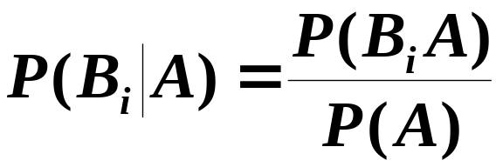
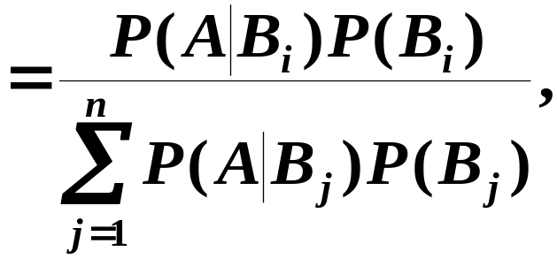

证明
<number>/33

Slide 23
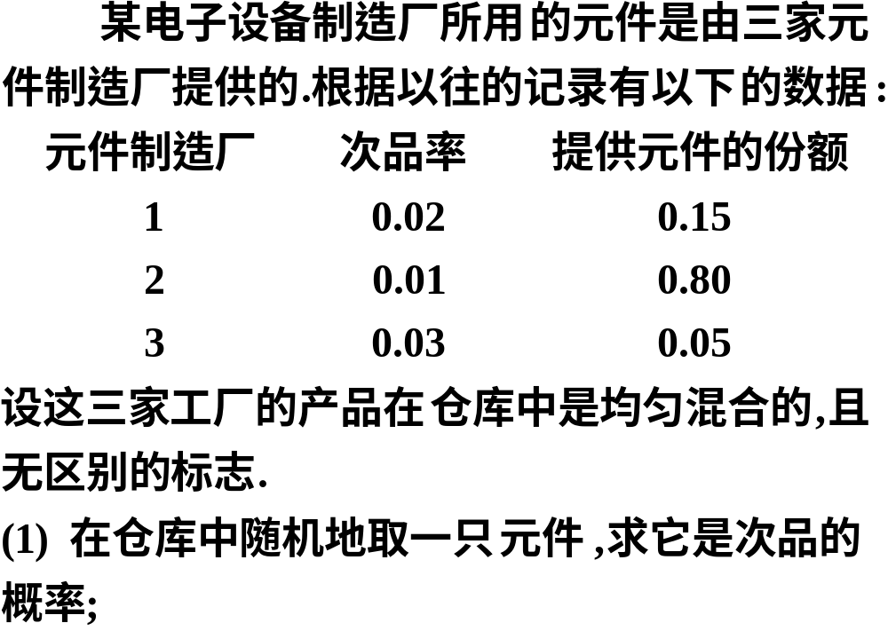
例5
<number>/33

Slide 24
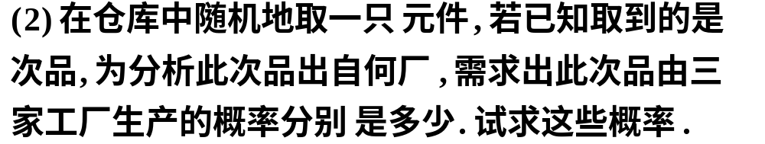

解
<number>/33

Slide 25

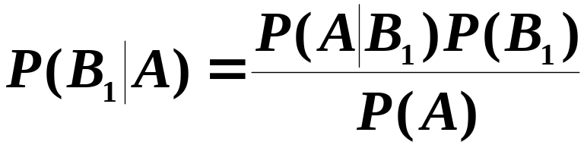
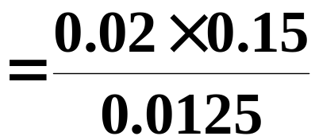

(1) 由全概率公式得
(2) 由贝叶斯公式得
<number>/33

Slide 26
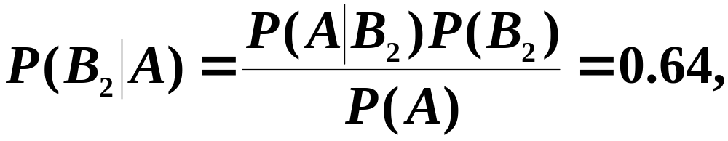
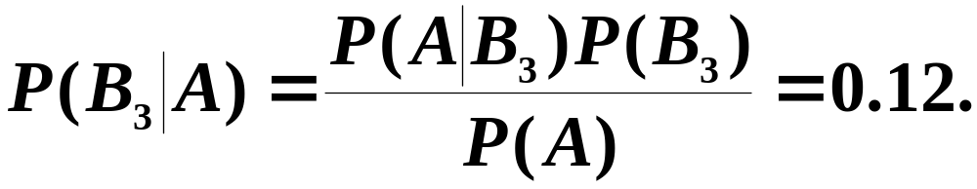
<number>/33

Slide 27
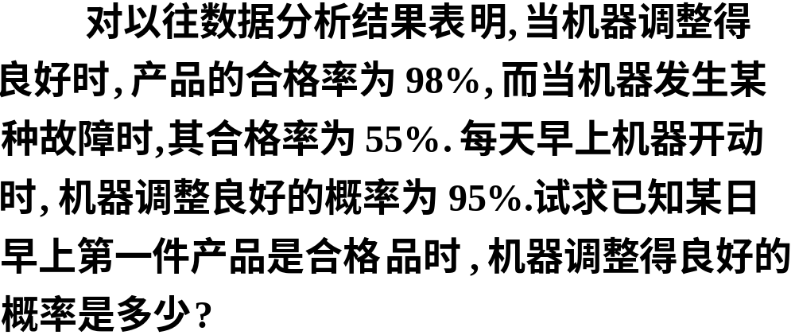




例7
解
<number>/33

Slide 28

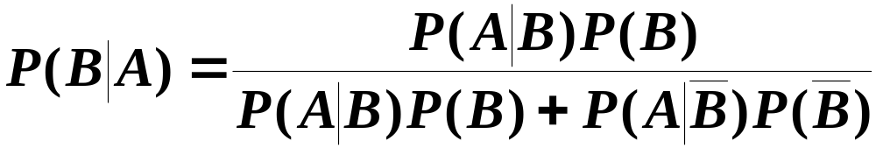
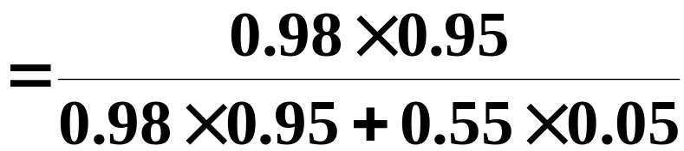


由贝叶斯公式得所求概率为
<number>/33

Slide 29
先验概率与后验概率
上题中概率 0.95 是由以往的数据分析得到的,
称为先验概率.
而在得到信息之后再重新加以修正的概率 0.97,
称为后验概率.
<number>/33

Slide 30
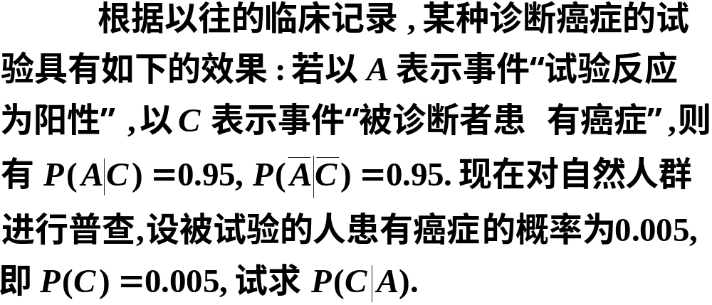


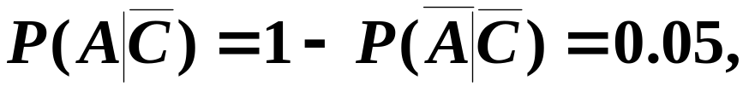

例8
解
<number>/33

Slide 31
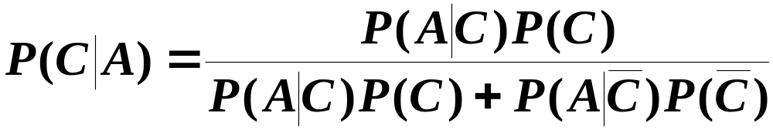

由贝叶斯公式得所求概率为
即平均1000个具有阳性反应的人中大约只有87人
患有癌症.
<number>/33

Slide 32
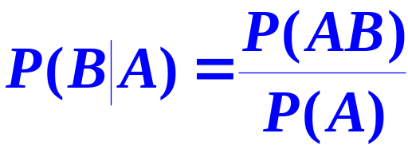

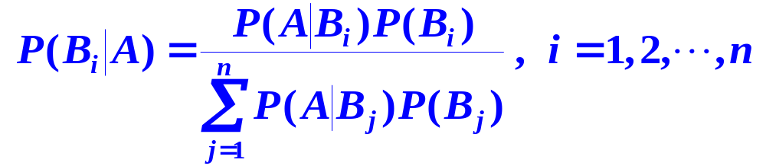
四、小结
条件概率:
乘法定理:
全概率公式:
贝叶斯公式:
<number>/33

Slide 33

贝叶斯资料
Thomas Bayes
Born: 1702 in London, England
Died: 17 Apr. 1761 in Tunbridge Wells, Kent, England
<number>/33

